Slide 1
Lesson 3: RNN循环神经网络
时间序列预测更简单

Slide 2
引言
RNN 简介
LSTMs长短期记忆结构
时间上的反向传播算法
用keras构建RNN

Slide 3
什么是循环神经网络RNN？
记忆使得神经网络可以跟踪长期依赖，比如写作中常用的引用。
记忆
长期依赖
状态表示
可变长度
可变长度
长期依赖
状态表示
记忆

Slide 4
一个可视化表示：神经网络基础
输出: batch_Size * 类数
矩阵乘积: Softmax
激
活矩阵
隐藏层: batch_size *激活数
矩阵乘积: Relu
输入: batch_Size * 输入数

Slide 5
一个可视化表示：展开的循环神经网络
信息在时间上传播，通过隐藏状态。
隐藏状态通过的时间长度可以被人为设置。
T - 1
T = 0
T + 1
每个组表示序列上的某时刻

Slide 6
一个可视化表示：RNN图
这是循环神经网络一个简约图。它恰当地表明了隐藏层的值怎样在时间上传播，而不必全部画出来。

Slide 7
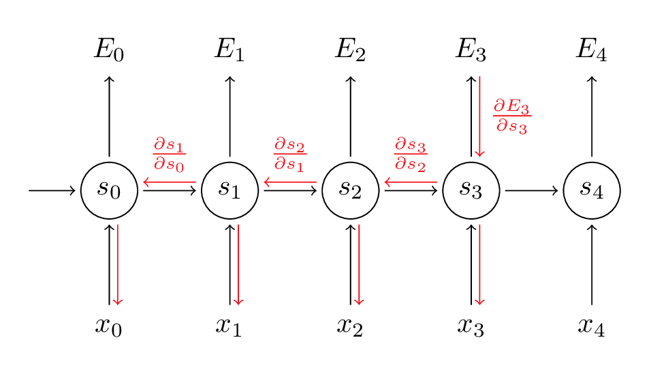
时间上的反向传播算法 (BPTT)
时间上的反向传播算法是一个用来训练循环神经网络的算法。循环神经网络是有状态的，因此你必须在整个所需的时间区间内更新权重和激活值。

Slide 8
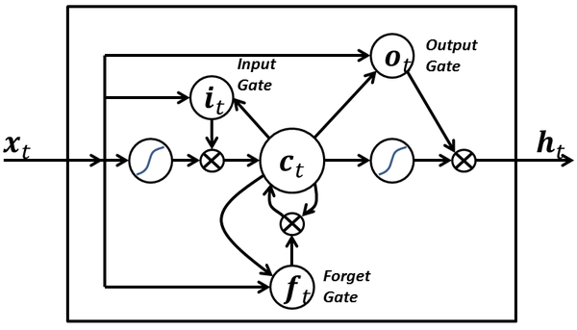
长短期记忆结构LSTM
这是LSTM或者长短期记忆结构。这是现代循环神经网络运算的基石。
LSTM是一个逻辑门，可以存储、删除、和发送来自历史时间步骤的信息。

Slide 9
Keras 运行

Slide 10
北京 AQI空气质量指数预测
为什么用循环神经网络?
北京的污染水平是用空气质量指数AQI测量的。每小时有一次全市范围的测量。
这是一个时间序列问题，很适合于用循环神经网络。我们将用Keras构造一个循环神经网络来预测未来的AQI水平，基于历史的测量记录。
假设：
我们假设气候在确定AQI上扮演着重要的角色。
除了气候，我们还假设每天时刻也是重要的，由于北京特殊的交通模式。

Slide 11
To jupyter Hub

Slide 12
有状态 Vs 无状态
有状态
当你设置一个RNN是有状态的，你在告诉RNN：在它做出预测之前，它应当考虑一个设置时间框架的历史值。
无状态
无状态RNNs只用上期值来创建预测。
它们没有历史时间步骤依赖性。

Slide 13
单层 vs 多层
单层
一个有非线性激活的单层可以近似非常动态的系统。然而，由于单层的缘故，它是有限的。
多层
用多层，你可以深入深度学习边界，非线性激活彼此叠加极大地扩展了神经网络学习极复杂动态的能力。

Slide 14
正态化
有状态
Batch 正态化把数据转化为均值为0的状态，就像我们通常在开始训练网络之前对数据所作的处理那样。
但是这是应用在你使用它的水平上。
无状态
当你用dropout时，你取一层中某个随机百分比的神经元且停用它们。这使得网络变得更广义的且不容易过度拟合。

Slide 15
结论

Slide 16

谢谢!
联系方式：
cdossman91@gmail.com

